Slide 1
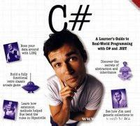

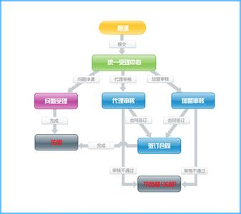
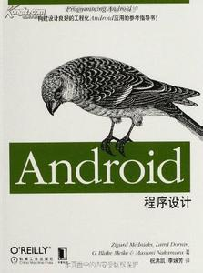
大学计算机

Slide 2

大学计算机基础
第1章 基于计算机的问题求解
第2章 计算机信息数字化基础
第3章 计算机的工作原理与硬件体系结构
第4章 计算机软件平台
第5章 计算机网络平台
第6章 数据处理与数据库
第7章 计算与计算学科
第8章 算法与程序设计
第9章 实用软件
第10章 计算机科学前沿技术

Slide 3
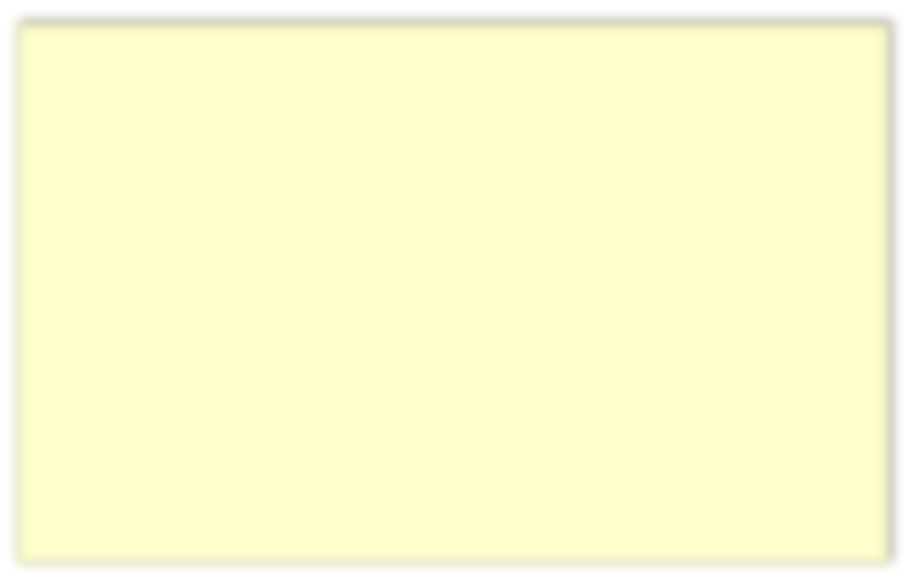
第8章 算法与程序设计
本章要点：
算法的定义及基本特征
算法的表示方法
算法的控制结构
什么是数据结构
典型问题的算法设计

Slide 4

第8章 算法与程序设计
8.1 算法
8.2 典型问题的算法设计
8.3 数据结构
8.4 程序设计

Slide 5
第8章 算法与程序设计
问题导入:奥巴马关于“100万个32位整数排序”问题的回答。
2008年奥巴马当选美国总统后访问谷歌总部，谷歌董事长埃里克.施密特问了他一个问题：“获得总统这份工作很难，获得谷歌的工作也很难。为检验奥巴马的资格，如果为100万个32位整数排序，最有效的办法是什么？”
奥巴马答：“总之，冒泡排序是错的。”

Slide 6
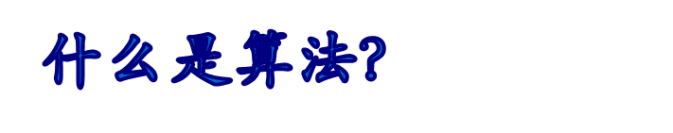
8.1 算法
8.1.1 算法的定义
当代著名计算机科学家D.E.Knuth在他撰写的《THE ART OF COMPUTER PROGRAMMING》一书中写到：“一个算法，就是一个有穷规则的集合，其中之规则规定了一个解决某一特定类型的问题的运算序列。”
简单地说，算法就是解决问题的有限步骤。
输入数据
输出结果
求解问题的
分步骤方法
图8-1算法非正式定义示意图

Slide 7
8.1 算法
例8-1以黑蓝两色墨水交换为例说明一个最简单的算法过程
问题描述：有黑和蓝两个墨水瓶，因错把黑墨水装在了蓝瓶子里，而蓝墨水错装在了黑瓶子里，要求将其互换。
算法分析：因为两个瓶子的墨水不能直接交换，所以引入第三个墨水瓶。如果第三个墨水瓶为白色，其交换步骤如下：
① 将黑瓶中的蓝墨水装入白瓶中；
② 将蓝瓶中的黑墨水装入黑瓶中；
③ 将白瓶中的蓝墨水装入蓝瓶中；
④ 交换结束。
算法由若干步骤构成；
步骤按一定次序执行

Slide 8
8.1 算法
算法分为两大类：
数值运算算法和非数值运算算法
数值运算是指对问题求数值解，例如多项式插值、微分方程求解、函数的定积分求解等，都属于数值运算范围。有确定的数学模型，算法成熟，很多高级语言的程序库中已包含了常用数值运算的基本算法，可直接调用。
非数值运算包括非常广泛的领域，例如资料检索、事务管理、数据处理等，上述的“黑蓝两色墨水交换”也是非数值运算算法。种类繁多，要求不一，很难提供统一规范的算法。

Slide 9
8.1 算法
8.1.2 算法的基本特征
算法是一个有穷规则的集合，归算法具有以下基本特征：
有穷性：一个算法必须在执行有限个操作步骤后终止
确定性：算法中每一步的含义必须是确切的，不可出现任何二义性
有效性：算法中的每一步操作都应该能有效执行，一个不可执行的操作是无效的。例如，一个数被0除的操作就是无效的，应当避免这种操作
有零个或多个输入：这里的输入是指在算法开始之前所需要的初始数据。这些输入的多少取决于特定的问题
有一个或多个输出：所谓输出是指与输入有某种特定关系的量，在一个完整的算法中至少会有一个输出。

Slide 10
8.1 算法
8.1.3 算法的表示方法
1.伪代码表示方法
例8-2求解sum=1+2+3+4+5……+(n-1)+n，用伪代码表示。
BEGIN；
输入 n 的值；
i ← 1；//变量赋初值
sum ← 0；
While i<=n
{ sum ← sum + i；
i ← i + 1；}
print sum 的值；
end
有如下简单约定：
  用Begin开始、End结束；
  每一条指令占一行
  “//”标志表示注释
  输入/输出以Input/Print表示；
  用“←”表示赋值； 用缩进表示代码块结构，块中多句语句用一对{}括起；
  数组形式：数组名[下界‥上界]；数组元素：数组名[序号]；
  一些函数调用或者处理简单任务可以用一句自然语言代替。

Slide 11
8.1 算法
2.传统流程图表示方法
符号名称 | 符 号 | 功 能
起止框 |  | 表示算法的开始和结束
输入/输出框 |  | 表示算法的输入/输出操作，框内填写需输入或输出的各项
处理框 |  | 表示算法中的各种处理操作，框内填写处理说明或算式
判断框 |  | 表示算法中的条件判断操作，框内填写判断条件
注释框 |  | 表示算法中某操作的说明信息，框内填写文字说明
流程线 | 和 | 表示算法的执行方向
连接点

Slide 12
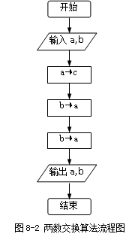
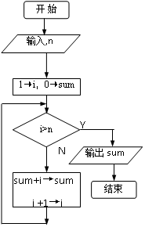
8.1 算法
例8-3将黑蓝两色墨水交换的算法用流程图表示。
例8-4 用流程图表示sum=1+2+3+4+5……+（n-1）+n的算法
图8-3 求累加和的算法流程图

Slide 13
8.1 算法
例：求给定半径R的圆面积和圆周长。
开始
输入半径R
这是一个数学问题。
算法：
圆面积 S=π* R²
圆周长 L=2*π*R
这是顺序程序结构。
π*R*R ⇒S
2*π*R ⇒L
输出 S、L的值
结束
顺序

Slide 14
8.1 算法
例：求给定数R的绝对值。
开始
输入R
算法：
R R≥0
|R|=
-R R<0
Y
N
R≥0
R ⇒S
-R ⇒S
输出 S的值
这是分支程序结构
选择
结束

Slide 15
8.1 算法
开始
例: 给定K值，求1到 K连加和。
T=1+2+3+…+K。
1 ⇒ I
0 ⇒ T
T+I⇒ T(I=1,2,3,…K)
输入K
1⇒I，0 ⇒T
N
I≤K
T里保存：
1+2+3+…+K的连加和。
重复进行某种运算，运算对象有规律地变化。采用循环结构。
Y
T+I ⇒T
I+1 ⇒I
输出 T 的值
循环
结束

Slide 16
8.1 算法
算法的控制结构
Bohm和Jacopini证明：任何算法都可以由顺序结构、选择结构和循环结构这三类控制结构组合来实现。
三种 顺序结构
控制 选择结构
结构 循环结构
顺序结构
S1
S2

Slide 17
8.1 算法
选择结构
Y
条件
Y
条件
N
N
S1
S1
S2
单选择结构
双选择结构

Slide 18
8.1 算法
循环结构
A 块
A 块
条件
Y
条件
N
N
Y
当型循环结构
直到型循环结构
三种基本结构的特点：
一个入口，一个出口，不出现死循环和死语句

Slide 19
8.1 算法
例如：
1⇒I，0⇒K, 0⇒T
死语句
I≤10
N
Y
死循环
Y
K>10
T+K ⇒T
N
T+I ⇒T

Slide 20
8.1 算法
1、顺序结构及其程序设计
开始
顺序结构中，按语句的自然顺序依次执行。
输入F
用顺序结构描述将华氏温度F转换成摄氏温度C的流程。
算法：
C=5/9*（F-32）。
5/9 ⇒b
b*(F-32)⇒C
输出F，C
结束

Slide 21
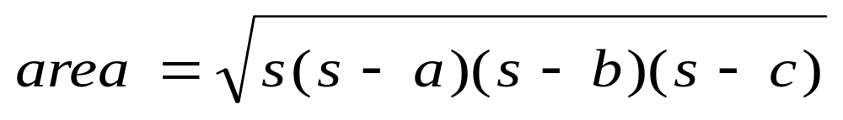
8.1 算法
开始
已知三角形的3条边边长，求三角形面积。用顺序结构描述求三角形面积的流程。（此题中认为输入的三条边必构成三角形）
输入a,b,c
(a+b+c)/2 ⇒ s
s*(s-a)*(s-b)*(s-c)⇒t
sqrt(t) ⇒ area
三角形面积公式：
输出area
其中：s=(a+b+c)/2
结束

Slide 22
8.1 算法
开始
用顺序结构描述两个值（a=1, b=2）交换的流程。
1⇒a，2⇒b
a ⇒ c
b ⇒ a
1
c
c ⇒ b
1
2
2
1
输出a，b
a
b
结束

Slide 23
8.1 算法
2、选择结构及其程序设计
开始
选择结构，又称为分支结构。根据选择结构中判断的结果，选择执行相应的语句。
输入R,H
Y
R≥H
N
R ⇒ MAX
H ⇒ MAX
用选择结构描述求两个数中的最大值的流程
输出 MAX
结束

Slide 24
8.1 算法
开始
用选择结构描述检查某年是否闰年的流程。
N年为闰年满足下列条件之一：
1.N能被400整除
2.N能被4整除，但不能被100整除
输入N
N%400=0
N
Y
N
N%4=0
Y
N%100=0
N
Y
输出 YES
输出 NO
结束

Slide 25
8.1 算法
用选择结构描述检查某成绩级别的流程。
成绩N的级别：
A级--N≥90
B级—90>N≥80
C级—80>N≥60
D级—N<60
开始
输入N
N ≥90
N
Y
N
N ≥ 80
Y
N
N ≥ 60
Y
输出N A
输出N B
输出N C
输出N D
结束

Slide 26
8.1 算法
开始
3、循环结构及其程序设计
1⇒I，0 ⇒T
循环结构，当循环控制条件为真时反复执行循环体中的语句，直到循环控制条件为假时为止。
I≤10
N
Y
输入K
累加器
用循环结构描述求10个学生成绩之和的流程。
T+K ⇒T
I+1 ⇒I
用T累计10个学生的成绩（K），用I记录累加的次数（I=1，2，…，10）
计数器
输出 T 的值
结束

Slide 27
8.1 算法
用循环结构描述求10到100之间所有不能被3整除的整数的流程
开始
10⇒I
N
I≤100
Y
N
…
对10到100之间所有数逐一验证，凡满足“不能被3整除”的整数即可输出。
I%3!=0
I不能被3整除
Y
输出 I
I+1 ⇒I
结束

Slide 28
8.1 算法
循环嵌套结构：
一个循环结构的循环体中又出现另一个循环结构。
1⇒I
N
I≤3
Y
输出I
I=1，输出1
J=1，输出1
I=2，输出2
J=1，输出1
J=2，输出2
I=3，输出3
J=1，输出1
J=2，输出2
J=3，输出3
1⇒J
N
外循环
内循环
J≤I
Y
输出J
J+1 ⇒ J
I+1 ⇒I

Slide 29
8.1 算法
在屏幕上显示边长为 m 的正方型
要求：从键盘输入 m 值，输出 m 行每行 m 个*号。
例：输入 m=4，输出的图形如下：
  * * * *
  * * * *
  * * * *
  * * * *
算法：
1. 输入 m
2. 重复打印 m 行，每行打印 m 个 *

Slide 30
开始
输入M
A
1⇒I
1 ⇒J
I≤M
N
N
J≤M
换行
Y
Y
A
输出 *
B
B
J+1 ⇒J
I+1 ⇒I
每行M个*号
输出M行
结束

Slide 31
8.1 算法
I=1: J=1 输出 * *
J=2 输出 * **
J=3 输出 * ***
J=4 输出 * ****
换行
I=2: J=1，2，3，4 ****
****
……
I=4: J=1，2，3，4 ****
****
****
****
屏幕显示过程

Slide 32
8.1 算法
从键盘输入n值，输出n行用*号组成等腰三角形。
例：输入 n=4，输出的图形如下：
  *
  * * *
  * * * * *
  * * * * * * *
共n行，其中第K行由（n-k）个空格和（2k-1）个*组成
□□□
□□
□
  * k=1,n-1=3个空，2*1-1=1个*
  * * * k=2,n-2=2个空，2*2-1=3个*
  * * * * * k=3,n-3=1个空，2*3-1=5个*
  * * * * * * * k=4,n-4=0个空，2*4-1=7个*

Slide 33
8.1 算法
分析：
1、输出 n 行。
2、图形的第 k 行(1<=k<=n)由（n-k）个空格和（2k-1）个 * 组成。
算法设计：
1.输入 n;
2.外层循环n行。
内层循环，每行先输出（n-k）个空格
再输出（2*k-1）个*
换行
内层循环结束
外层循环结束

Slide 34
开始
A
输入n
1 ⇒J
N
1⇒k
J≤n-k
Y
输出空格
k≤n
N
J+1 ⇒J
Y
A
1 ⇒J
B
N
J≤2k-1
换行
k+1 ⇒k
Y
输出 *
B
J+1 ⇒J
结束

Slide 35
8.1 算法
3.N-S流程图
由于流程图中的流程线可以任意转向，所以传统流程图无法保证程序的结构化，造成了程序设计中的一系列问题。
美国学者I.Nassi和B.Shneideman提出，去掉了传统流程图中带箭头的流向线，全部算法以一个大的矩形框表示，该框内还可以包含一些从属于它的小矩形框
适于结构化程序设计。

Slide 36
8.1 算法
图形符号
流程图
N-S流程图
S1
S1
S2
S2
顺序结构

Slide 37
8.1 算法
流程图
N-S流程图
Y
N
条件
条件
Y
N
S1
S2
S1 S2
选择结构

Slide 38
8.1 算法
流程图
N-S流程图
条件
N
当满足条件时
Y
循环体
循环体
循环结构:while循环

Slide 39
8.1 算法
流程图
N–S流程图
循环体
循环体
N
条件
直到条件满足
Y
循环结构:do-while循环

Slide 40
8.1 算法
例：求给定半径R的圆面积和圆周长。
开始
输入半径R
顺序
π*R*R ⇒S
输入半径R
π*R*R ⇒S
2*π*R ⇒L
2*π*R ⇒L
输出 S、L的值
输出 S、L的值
结束

Slide 41
8.1 算法
开始
例：求给定数R的绝对值。
输入R
Y
N
R≥0
输入R
Y R ≥0 N
R ⇒S
-R ⇒S
R ⇒S - R ⇒S
输出 S的值
输出 S的值
结束
选择

Slide 42
8.1 算法
例: 给定K值，求T=1+2+3+…+K。
开始
输入K
1⇒I，0 ⇒T
N
输入K
I≤K
1⇒I，0 ⇒T
Y
T+I ⇒T
I+1 ⇒I
I≤K
T+I ⇒T
I+1 ⇒I
输出 T 的值
循环
输出 T 的值
结束

Slide 43
8.1 算法
8.1.4 算法设计与优化
算法的执行效率包括了时间效率和空间效率两个方面，分别称为时间复杂性（Time Complexity）和空间复杂性（Space Complexity)
对于一个具体的问题，通常有很多不同的解决方法，即不同的算法。不同算法可能就有不同效率，有时候你选择了正确的算法，但却不一定是有效的算法。
算法的复杂度包括时间复杂度和空间复杂度，有时降低时间复杂度（或空间复杂度）是以牺牲空间复杂度（或时间复杂度）为代价的，对于不同的问题，我们应具体问题具体分析，找出问题的最佳算法。

Slide 44
8.1 算法
[练习与思考8-1]
冒泡排序法为什么很慢？假如要给十个数排序，请画出表达冒泡排序法的流程图，并思考这个算法为什么慢？可以通过什么途径解决？

Slide 45

第8章 算法与程序设计
8.1 算法
8.2 典型问题的算法设计
8.3 数据结构
8.4 程序设计

Slide 46
8.2 典型问题的算法设计
8.2.1 成绩排名问题—排序算法
问题描述：在一个班级有30名同学，一次考试每个同学有一个考试成绩，如何将这30名同学的成绩由高至低进行排序？
问题分析：这是一个排序问题。一般认为，日常的数据处理中有1/4的时间应用在排序上，据不完全统计，到目前为止的排序算法有上千种。
算法设计：
1、用选择排序解决方案
2、用插入排序解决方案

Slide 47

8.2 典型问题的算法设计
1、用选择排序解决方案
1)首先在30名同学中找到最高的分数，使其排在第1位；
2)然后在剩下的分数中再找最高的分数，使其排在第2位；
3)依次类推，直至所有的分数都已经排完。
这是一种常见的人工实现方式，这种解决方案其实就是计算机排序算法中的选择排序。

Slide 48

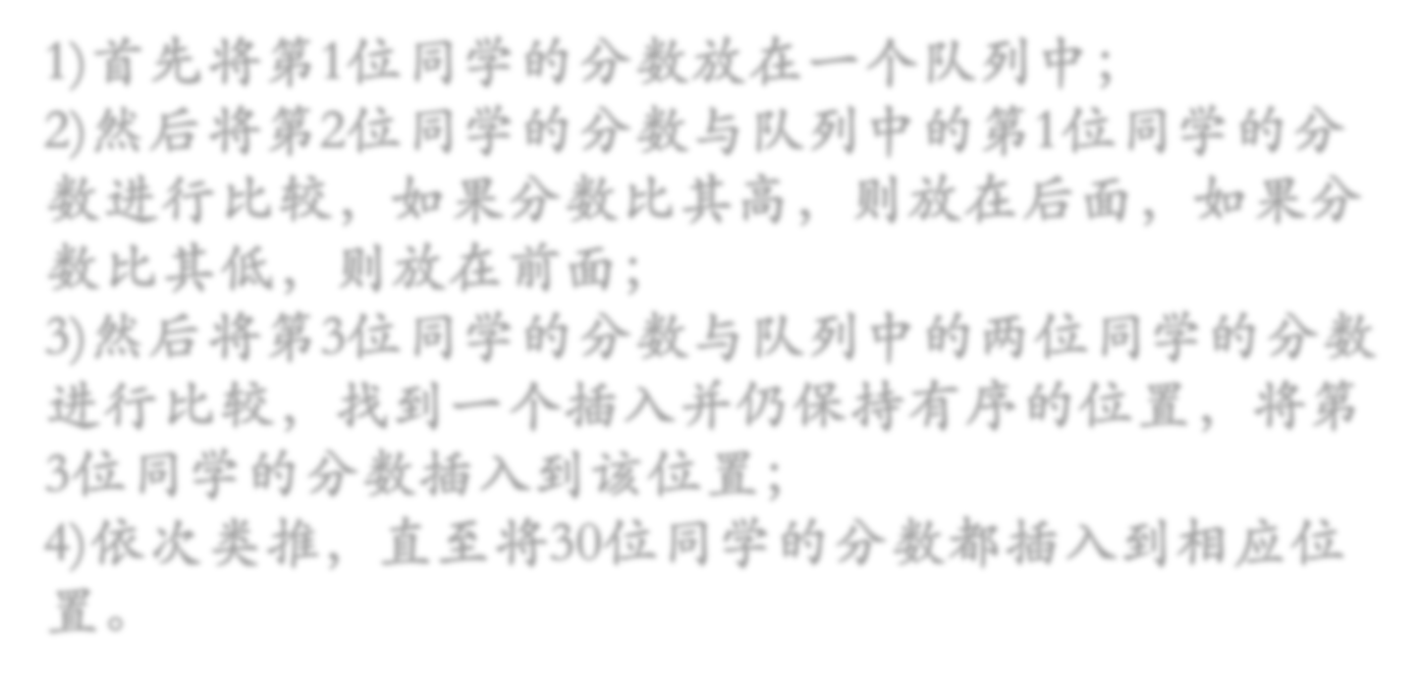
8.2 典型问题的算法设计
2、用插入排序解决方案
1)首先将第1位同学的分数放在一个队列中；
2)然后将第2位同学的分数与队列中的第1位同学的分数进行比较，如果分数比其高，则放在后面，如果分数比其低，则放在前面；
3)然后将第3位同学的分数与队列中的两位同学的分数进行比较，找到一个插入并仍保持有序的位置，将第3位同学的分数插入到该位置；
4)依次类推，直至将30位同学的分数都插入到相应位置。
这也是一种常见的人工实现方式，该解决方案在计算机排序算法中叫做插入排序。

Slide 49

8.2 典型问题的算法设计
还有哪些经典的排序算法？比较一下这些排序算法的特点，以及在哪种数据下能达到最佳性能？
?

Slide 50
8.2 典型问题的算法设计
8.2.3 最大公约数问题--迭代算法（递推法）
问题描述：公约数，亦称“公因数”。如果一个整数同时是几个整数的约数，称这个整数为它们的“公约数”；公约数中最大的称为最大公约数。求最大公约数是数学中的经典问题。
问题分析：欧几里德算法（又称辗转相除法）是求解最大公约数的传统方法，其算法的核心基于这样一个原理： 如果有两个正整数a和b（a >= b），r为a除以b的余数，则有a和b的公约数与b和r的最大公约数是相等的这一结论(证明从略)。基于这个原理，经过反复迭代执行，直到余数r为0时结束迭代，此时的除数便是a和b的最大公约数。

Slide 51

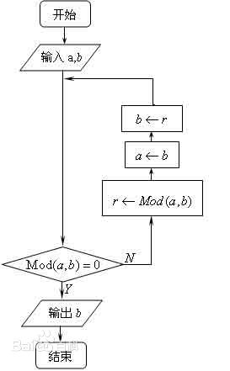
8.2 典型问题的算法设计
利用迭代算法解决问题，需要做好以下三个方面的工作：
（1）确定迭代变量。
（2）建立迭代关系式。
（3）对迭代过程进行控制。
用迭代算法求解最大公约数
以136和58为例。
第1步：136÷58=2 余20；
第2步：58÷20=2 余18；
第3步：20÷18=1 余2；
第4步：18÷2=9 余0
算法结束。则最大公约数为2。

Slide 52
8.2 典型问题的算法设计
例：求斐波那契数列第N项的值。
数列递推通项公式为：
Ｕ₁ ＝ Ｕ₂ ＝１
Ｕ_{n} ＝ Ｕ_{n-1} ＋ Ｕ_{n-2} （n>=3）
即：1、1、2、3、5、8、13、21、…
根据递推通项公式，可用递推法编写程序，计算第N项的值。

Slide 53
8.2 典型问题的算法设计
N > 2
要求第N项,就得从前两项开始推,直到第N项,是一个递推的过程 U1=U2=1;
for(I=3;I<=N;I++)
{
U=U1+U2;
U1=U2;
U2=U
}
输入N
1 ⇒ U₁，1 ⇒ U₂
3 ⇒ I
I <= N
U₁ + U₂ ⇒ U
U₂ ⇒ U₁
U ⇒ U₂
I+1 ⇒ I
输出U

Slide 54
8.2 典型问题的算法设计
用递推算法求10的阶乘。
求解过程：0！= 1
1！= 1*0！
2！= 2*1！= 2
3！= 3*2！= 6
4！= 4*3！ = 24
5！= 5*4! = 120
6！= 6*5! = 720
7！= 7*6! = 5040
8！= 8*7! = 40320
9！= 9*8! = 367880
10！= 10*9! = 3628800
1 ⇒ I, 1 ⇒ S
I ≤ 10
I*S ⇒ S
I+1 ⇒ I
输出 S

Slide 55
8.2 典型问题的算法设计
递推法总结
递推法（迭代法）的基本思想:
从初值出发，归纳出新值与旧值间直到最后值为止存在的关系，从而把一个复杂的计算过程转化为简单过程的多次重复，每次重复都从旧值的基础上递推出新值，并由新值代替旧值。
必须有明确的递推初始值和递推公式

Slide 56
8.2 典型问题的算法设计
8.2.2 斐波那契数列问题—递归算法
问题描述：著名意大利数学家列昂纳多•斐波那契（Leonardo Fibonacci）1202年提出一个有趣的数学问题：假定一对雌雄的大兔每一个月能生一对雌雄的小兔，每对小兔过一个月能长成大兔再生小兔，问一对兔子一年能繁殖几对小兔？于是得到一个数列：1，1，2，3，5，8，13，21，34，55，89，144，233，377， 610， 987， 1597，……，这就是著名的菲波那契数列。
问题分析：这是一个经典的问题，在小学奥数中我们就见过。题目中数列的规律很容易发现：后面的一个数总是前两个数的和。如果按照人的思维习惯来计算，该问题看似很容易，但实际做起来就会遇到问题。在数学上，斐波那契数列是以递归的方法来定义的。

Slide 57
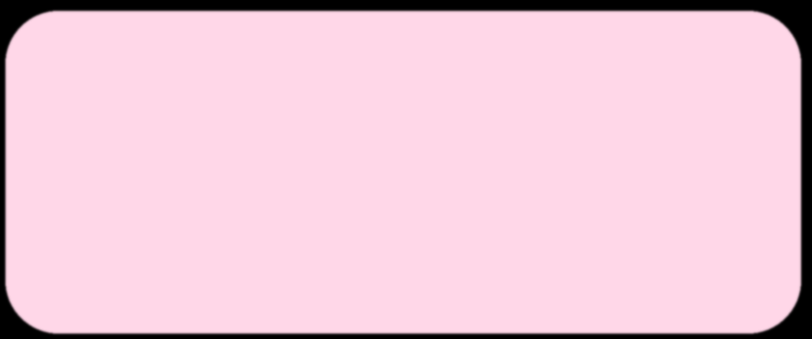
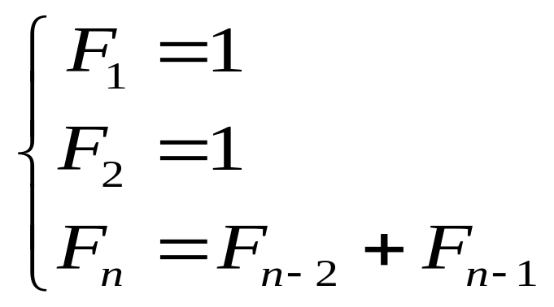
8.2 典型问题的算法设计
1、数学方法求解
根据以上分析可见，在数学上，斐波那契数列以如下递归方法定义：
递归终止条件

Slide 58

8.2 典型问题的算法设计
2、递归算法设计
递推法是利用递推公式，由简到繁逐次递推求解。
递归法也是利用公式，所不同的是，它是根据递归公式，由繁逐次化简，用简单的问题和已知的操作运算来解决复杂的问题。
递归算法就是把问题转化为规模缩小了的同类问题的子问题，对这个子问题用函数（或过程）来描述，然后递归调用该函数（或过程）以获得问题的最终解。递归算法描述简洁而且易于理解，所以使用递归算法的计算机程序也清晰易读。

Slide 59


8.2 典型问题的算法设计
递归算法一般有三个要求
（1）每次调用在规模上都有所缩小
（2）相邻两次重复之间有紧密的联系，前一次要为后一次做准备
（3）在问题的规模最小时，必须直接给出解答而不再进行递归调用，因而每次递归调用都是有条件的
递归算法需要关键的两步
（1）确定递归公式
（2）确定边界（终止）条件

Slide 60
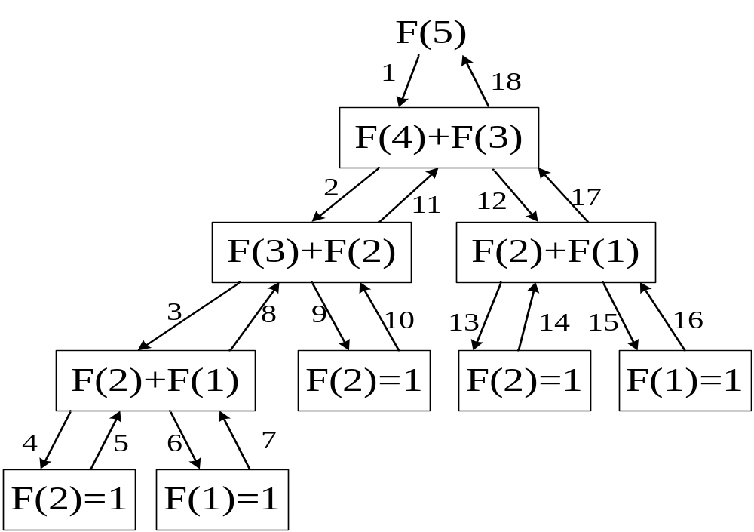
8.2 典型问题的算法设计
递归算法可以用下图表示，递归函数用伪代码描述为：
Int Fib(int n) //斐波那契（Fibonacci）数列
{ if (n == 1或 n == 2) return 1; //边界条件，无需递归
if (n>=3) return Fib(n-1)+Fib(n-2); // 通过递归公式求解
return 0; //预防错误
}

Slide 61
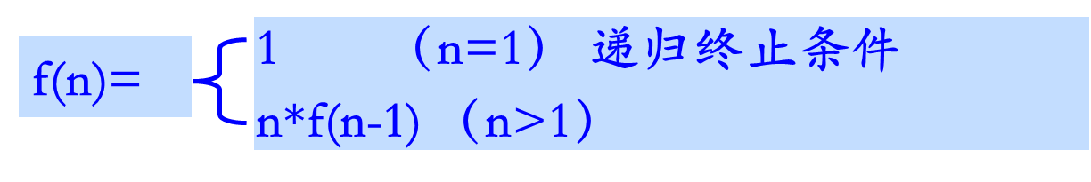
8.2 典型问题的算法设计
例如.用递归法求f(n)=n!的递归公式：
与递推求解不同，递归法先从f(n)开始，逐步化简到递归终止条件f(1)，然后再逐步回归到f(n) 。
f(n)=n*(n-1)!= n*f(n-1)
f(n-1) =(n-1)*(n-2)!= (n-1)*f(n-2)
……
f(3)=3*2!=3* f(2)
f(2)=2*1!=2* f(1)
f(1)=1!=1

Slide 62
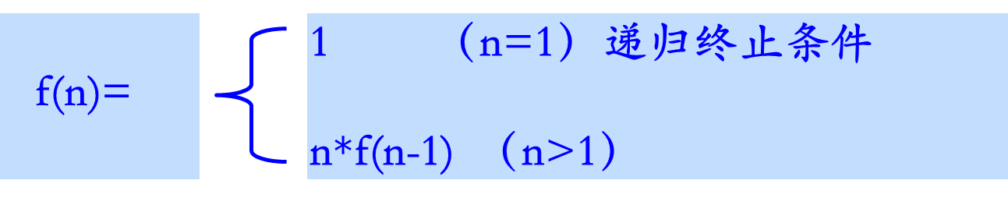
8.2 典型问题的算法设计
n≤1
输入 n
Y
N
f(n)→k
返回1
返回n*f(n-1)
输出 k
(a) 调用f(n)求n!
(b) 求n!的递归过程f(n)
递归法求n!

Slide 63
8.2 典型问题的算法设计
10的阶乘的递归过程：
10！= 10 * 9！
9！= 9 * 8！
8！= 8 * 7！
7！= 7 * 6！
6！= 6 * 5！
5！= 5 * 4！
4！= 4 * 3！
3！= 3 * 2！
2！= 2 * 1！
1！= 1 * 0！
0！= 1
递推算法求解过程：
1！= 1
2！= 1*2 = 2
3！= 2*3 = 6
4！= 6*4 = 24
5！= 24*5 = 120
6！= 120*6 = 720
7！= 720*7 = 5040
8！= 5040*8 = 40320
9！= 40320*9 = 362880
10！= 362880*10 = 3628800
362880→3628800
40320 → 362880
5040 → 40320
720 → 5040
120 → 720
24 → 120
6 → 24
2 → 6
1 → 2
1 → 1
Notes:
以n！解释递归调用：
1. 进入TC环境，先用非递归（循环的方法）求解10！。
解决几个易错的问题：
程序中储存结果的变量先说明为int型，（long型）
函数说明为int型，（long型）
改正以上错误后，函数内结果对，主函数显示错误。
主调函数未对被调函数说明。
单步执行时观察变量 s(结果）、i+1。
2. 改为递归调用算法，在写程序过程中解释：
什么是自己调自己？
强调不是简单的复制，每次调用参数是不同的。
递归调用结束的条件。
单步执行时观察变量每次的参数n的值。
注意怎么返回的。

Slide 64
8.2 典型问题的算法设计
⑴ 求N的阶乘开始
⑵ 如果N等于0
⑶ 0! = 1
⑷ 返回上一级调用处
⑸ 否则
⑹ 递归执行（1）求（N-1）的阶乘
⑺ N！= N *（N-1）！
⑻ 返回上一级调用处
⑼ 结束

Slide 65
8.2 典型问题的算法设计
N=3
求3！
{ 如果3等于0
0! = 1
返回
否则
3! =3*2!
返回
}结束
求2！
{ 如果2不等于0
0! = 1
返回
否则
2! =2*1!
返回
}结束
求1！
{ 如果1等于0
0! = 1
返回
否则
1! =1*0!
返回
}结束
求0！
{ 输入等于0
0! = 1
返回
否则
N! = N*(N-1)!
返回
}结束
2
1
1
6
Notes:
汉诺塔问题的初始模型
相传古代印度布拉玛神庙中有一个僧人，他每天不分白天黑夜，不停地移动那些圆盘，据说，当所有64个圆盘全部从一根杆上移到另一根杆上的那一天就是世界的末日。故汉诺塔问题又被称为“世界末日问题”。
这是一个典型的非数值问题，如果使用非递归算法求解此问题，要设计复杂的算法，编写很长的程序。而使用递归算法可以使整个算法清晰，程序简洁。本问题分析并建立递归算法的过程是典型的抽取问题本质、建立递归算法，并最终解决非数值问题递归的实例。
由于问题中给出的圆盘移动条件是：一次仅能移动一个盘，且不允许大盘放在小盘的上面，这样64个盘子的移动次数是：
18,446,744,073,709,551,615
这是一个天文数字，若每一微秒可能计算（并不输出）一次移动，那么也需要几乎一百万年。我们仅能找出问题的解决方法并解决较小N值时的汉诺塔，但目前由于计算机的速度还不够“快”，尚不可能用计算机解决64层的汉诺塔。
按照上面给出的方法分析问题，找出移动圆盘的递归算法。
设要解决的汉诺塔共有N个圆盘，对Ａ杆上的全部N个圆盘从小到大顺序编号，最小的圆盘为１号，次之为２号，依次类推，则最下面最大的圆盘的编号为N。
第一步，先将问题简化。假设Ａ杆上只有一个圆盘，即汉诺塔只有一层N=1，则只要将1号盘从Ａ杆上移到Ｂ杆上即可。
第二步，对于一个有N（N>1）个圆盘的汉诺塔，将N个圆盘分为两部分：上面的N-1个圆盘和最下面的N号圆盘。
第三步，将“上面的N-1个圆盘”看成一个整体，为了解决N个圆盘的汉诺塔，可以按下图中的方式进行操作：
① 将Ａ杆上面的N-1个盘子，借助Ｂ杆，移到Ｃ杆上；
┃ ┃ ┃
┃ ┃ ┌╂┐１
┃ ┃ ┌┴╂┴┐２
┃ ┃ ┌┴─╂─┴┐…
Ｎ┌────╂────┐ ┃ ┌┴──╂──┴┐Ｎ－１
━┷━━━━┻━━━━┷━━━━┻━━━━━━┷━━━┻━━━┷━━
Ａ Ｂ Ｃ
② 将Ａ杆上剩下的N号盘子移到Ｂ杆上；
┃ ┃ ┃
┃ ┃ ┌╂┐１
┃ ┃ ┌┴╂┴┐２
┃ ┃ ┌┴─╂─┴┐…
┃ Ｎ┌────╂────┐ ┌┴──╂──┴┐Ｎ－１
━━━━━━┻━━━━┷━━━━┻━━━━┷━┷━━━┻━━━┷━━
Ａ Ｂ Ｃ
③ 将Ｃ杆上的N-1个盘子，借助Ａ杆，移到Ｂ杆上。
┃ ┌╂┐１ ┃
┃ ┌┴╂┴┐２ ┃
┃ ┌┴─╂─┴┐… ┃
┃ ┌┴──╂──┴┐Ｎ－１ ┃
┃ Ｎ┌┴───╂───┴┐ ┃
━━━━━━┻━━━━┷━━━━┻━━━━┷━━━━━┻━━━━━━
Ａ Ｂ Ｃ
汉诺塔问题求解算法图示
整理上述分析结果，把第一步中化简问题的条件作为递归结束条件，将第三步分析得到的算法作为递归算法，可以写出如下完整的递归算法描述。
定义一个函数movedisc(n，fromneedle，toneedle，usingneedle)。该函数的功能是：将fromneedle杆上的Ｎ个圆盘，借助usingneedle杆，移动到toneedle杆上。请特别注意函数中后3个参数的位置，第2个位置上的参数总是作为“源杆”，第3个位置上的参数总是作为“目的杆”，第4个位置上的参数总是作为“中间杆”。
这样移动Ｎ个圆盘的递归算法可描述如下：
movedisc ( n，fromneedle，toneedle，usingneedle )
{ if ( n==1 )
将n号圆盘从fromneedle上移到toneedle;
else
{ ① movedisc(n-1，fromneedle，usingneedle，toneedle)
② 将n号圆盘从fromneedle上移到toneedle;
③ movedisc(n-1，usingneedle，toneedle，fromneedle)
}
}
按照上述算法可以编出如下程序：
#include <stdio.h>
int i=0; /* i：移动圆盘次数计数器 */
main( )
{ unsigned n;
printf("Please enter the number of discs:");
scanf("%d", &n); /* 输入N值 */
movedisc ( n,'a', 'b', 'c' ); /* 将A上的N个圆盘借助C将移动到B上 */
printf("\t Total: %d\n", i);
}
movedisc( n, fromneedle, toneedle, usingneedle)
/* movedisc函数完成的功能是：将fromneedle杆上的n个圆盘借助 */
/* usingneedle杆移动到toneedle杆上 */
unsigned n;
char fromneedle, toneedle, usingneedle;
{ if (n==1)
printf("%2d-(%2d): %c ==> %c\n", ++i, n, fromneedle, toneedle);
/* 将fromneedle上的一个圆盘移到toneedle */
else
{ movedisc(n-1, fromneedle, usingneedle, toneedle);
/* 将fromneedle上的N-1个圆盘借助toneedle移到usingneedle */
printf("%2d-(%2d): %c ==> %c\n", ++i, n, fromneedle, toneedle);
/* 将fromneedle上的n号盘圆盘移到toneedle */
movedisc (n-1, usingneedle, toneedle, fromneedle);
/* 将刚才移到usingneedle的N-1个圆盘借助fromneedle移到toneedle */
}
}

Slide 66
8.2 典型问题的算法设计
例:汉诺塔问题
汉诺塔（Hanoi）问题是一个著名的问题，相传古代印度布拉玛神庙中有三根杆，最左边的杆上自上而下、由小到大顺序串着由64个圆盘构成的塔，要将最左边Ａ杆上的圆盘，借助最右边的Ｃ杆，全部移到中间的Ｂ杆上，条件是一次仅能移动一个盘，且不允许大盘放在小盘的上面。有一个僧人，他每天不分白天黑夜，不停地移动那些圆盘，据说，当所有64个圆盘全部从一根杆上移到另一根杆上的那一天就是世界的末日。故汉诺塔问题又被称为“世界末日问题”
Notes:
汉诺塔问题的初始模型
相传古代印度布拉玛神庙中有一个僧人，他每天不分白天黑夜，不停地移动那些圆盘，据说，当所有64个圆盘全部从一根杆上移到另一根杆上的那一天就是世界的末日。故汉诺塔问题又被称为“世界末日问题”。
这是一个典型的非数值问题，如果使用非递归算法求解此问题，要设计复杂的算法，编写很长的程序。而使用递归算法可以使整个算法清晰，程序简洁。本问题分析并建立递归算法的过程是典型的抽取问题本质、建立递归算法，并最终解决非数值问题递归的实例。
由于问题中给出的圆盘移动条件是：一次仅能移动一个盘，且不允许大盘放在小盘的上面，这样64个盘子的移动次数是：
18,446,744,073,709,551,615
这是一个天文数字，若每一微秒可能计算（并不输出）一次移动，那么也需要几乎一百万年。我们仅能找出问题的解决方法并解决较小N值时的汉诺塔，但目前由于计算机的速度还不够“快”，尚不可能用计算机解决64层的汉诺塔。
按照上面给出的方法分析问题，找出移动圆盘的递归算法。
设要解决的汉诺塔共有N个圆盘，对Ａ杆上的全部N个圆盘从小到大顺序编号，最小的圆盘为１号，次之为２号，依次类推，则最下面最大的圆盘的编号为N。
第一步，先将问题简化。假设Ａ杆上只有一个圆盘，即汉诺塔只有一层N=1，则只要将1号盘从Ａ杆上移到Ｂ杆上即可。
第二步，对于一个有N（N>1）个圆盘的汉诺塔，将N个圆盘分为两部分：上面的N-1个圆盘和最下面的N号圆盘。
第三步，将“上面的N-1个圆盘”看成一个整体，为了解决N个圆盘的汉诺塔，可以按下图中的方式进行操作：
① 将Ａ杆上面的N-1个盘子，借助Ｂ杆，移到Ｃ杆上；
┃ ┃ ┃
┃ ┃ ┌╂┐１
┃ ┃ ┌┴╂┴┐２
┃ ┃ ┌┴─╂─┴┐…
Ｎ┌────╂────┐ ┃ ┌┴──╂──┴┐Ｎ－１
━┷━━━━┻━━━━┷━━━━┻━━━━━━┷━━━┻━━━┷━━
Ａ Ｂ Ｃ
② 将Ａ杆上剩下的N号盘子移到Ｂ杆上；
┃ ┃ ┃
┃ ┃ ┌╂┐１
┃ ┃ ┌┴╂┴┐２
┃ ┃ ┌┴─╂─┴┐…
┃ Ｎ┌────╂────┐ ┌┴──╂──┴┐Ｎ－１
━━━━━━┻━━━━┷━━━━┻━━━━┷━┷━━━┻━━━┷━━
Ａ Ｂ Ｃ
③ 将Ｃ杆上的N-1个盘子，借助Ａ杆，移到Ｂ杆上。
┃ ┌╂┐１ ┃
┃ ┌┴╂┴┐２ ┃
┃ ┌┴─╂─┴┐… ┃
┃ ┌┴──╂──┴┐Ｎ－１ ┃
┃ Ｎ┌┴───╂───┴┐ ┃
━━━━━━┻━━━━┷━━━━┻━━━━┷━━━━━┻━━━━━━
Ａ Ｂ Ｃ
汉诺塔问题求解算法图示
整理上述分析结果，把第一步中化简问题的条件作为递归结束条件，将第三步分析得到的算法作为递归算法，可以写出如下完整的递归算法描述。
定义一个函数movedisc(n，fromneedle，toneedle，usingneedle)。该函数的功能是：将fromneedle杆上的Ｎ个圆盘，借助usingneedle杆，移动到toneedle杆上。请特别注意函数中后3个参数的位置，第2个位置上的参数总是作为“源杆”，第3个位置上的参数总是作为“目的杆”，第4个位置上的参数总是作为“中间杆”。
这样移动Ｎ个圆盘的递归算法可描述如下：
movedisc ( n，fromneedle，toneedle，usingneedle )
{ if ( n==1 )
将n号圆盘从fromneedle上移到toneedle;
else
{ ① movedisc(n-1，fromneedle，usingneedle，toneedle)
② 将n号圆盘从fromneedle上移到toneedle;
③ movedisc(n-1，usingneedle，toneedle，fromneedle)
}
}
按照上述算法可以编出如下程序：
#include <stdio.h>
int i=0; /* i：移动圆盘次数计数器 */
main( )
{ unsigned n;
printf("Please enter the number of discs:");
scanf("%d", &n); /* 输入N值 */
movedisc ( n,'a', 'b', 'c' ); /* 将A上的N个圆盘借助C将移动到B上 */
printf("\t Total: %d\n", i);
}
movedisc( n, fromneedle, toneedle, usingneedle)
/* movedisc函数完成的功能是：将fromneedle杆上的n个圆盘借助 */
/* usingneedle杆移动到toneedle杆上 */
unsigned n;
char fromneedle, toneedle, usingneedle;
{ if (n==1)
printf("%2d-(%2d): %c ==> %c\n", ++i, n, fromneedle, toneedle);
/* 将fromneedle上的一个圆盘移到toneedle */
else
{ movedisc(n-1, fromneedle, usingneedle, toneedle);
/* 将fromneedle上的N-1个圆盘借助toneedle移到usingneedle */
printf("%2d-(%2d): %c ==> %c\n", ++i, n, fromneedle, toneedle);
/* 将fromneedle上的n号盘圆盘移到toneedle */
movedisc (n-1, usingneedle, toneedle, fromneedle);
/* 将刚才移到usingneedle的N-1个圆盘借助fromneedle移到toneedle */
}
}

Slide 67
8.2 典型问题的算法设计
1
n
64
片
…
….
…
….
初始杆
目的杆
中间杆
f(1)=1,f(2)=3,f(3)=7,……,f(k+1)=2f(k)+1
f(n)=2^{n}-1
18,446,744,073,709,551,615次
1844亿亿次。每次1秒，需要5845.54亿年；每次1微秒，需要60万年

Slide 68
8.2 典型问题的算法设计
先考虑二片的情况：
初始杆
目的杆
中间杆
移动方法：
1. 将上面小片移到中间杆上。
2. 将下面的大片由初始杆移到目的杆上。
3. 将中间杆上的小片移到目的杆上。

Slide 69
8.2 典型问题的算法设计
以移动二片的思路，考虑 N 片的情况：
初始杆
目的杆
中间杆
移动方法：
1. 将上面（N-1）片移到中间杆上。
2. 将下面的第 N 片由A杆移到目的杆上。
3. 将中间杆上的（N-1）片移到目的杆上。

Slide 70
初始
目的
中间
⑴ 开始
⑵ 将绿柱上的N片利用蓝柱搬到红柱
⑶ 如果N>1
⑷ 将绿柱上的N-1片利用红柱搬到蓝柱
⑸ 将绿柱上的最后1片搬到红柱
⑹ 将蓝柱上的N-1片利用绿柱搬到红柱
⑺ 否则
⑻ 将绿柱上的最后1片搬到红柱
⑼ 结束

Slide 71
初始
中间
目的
N-1片移动方法
⑴ 开始
⑵ 将 ？柱上的N片利用 ？柱搬到 ？柱
⑶ 如果N>1
⑷ 将 ？柱上的N-1片利用 ？柱搬到 ？柱
⑸ 将 ？上的最后1片搬到 ？柱
⑹ 将 ？柱上的N-1片利用 ？柱搬到？柱
⑺ 否则
⑻ 将 ？柱上的最后1片搬到 ？柱
⑼ 结束

Slide 72
8.2 典型问题的算法设计
穷举法
基本思想：
  首先根据问题的部分条件预估计出答案的范围
  在预估计的答案范围内，对所有可能的情况逐一验证。
  若某个情况使验证符合题目的全部条件，则该情况是本题目的一个答案。

Slide 73
8.2 典型问题的算法设计
问题：今年父亲30岁、儿子6岁，在父亲有生之年中，多少年后父亲的年龄是儿子的2倍？
分析：
假设a、b分别代表父亲和儿子的年龄，x年后a=2b。根据人的寿命，x取值为：1,2,…,150
算法：
  1. 考察x可能的范围：x=1，2，…，150；
  2. 30+x⇒a, 6+x⇒b
  3. 若a=2b，则输出x。

Slide 74
8.2 典型问题的算法设计
开始
1⇒ x
N
x≤150
X年后，父亲和儿子的年龄
Y
30+x ⇒a
6+x ⇒b
x+1 ⇒x
N
a = 2b
Y
输出x
结束

Slide 75
8.2 典型问题的算法设计
问题：小明有5本新书，要借给Ａ、Ｂ两位小朋友，若每人每次只能借一本，则可有多少种不同的借法？
分析：书从1至5编号。
假设a,b两个人分别借这5本书中的1本。
当a=i时，表示a借了编号为i的书。
则a、b的取值范围为：1 <= a、b <= 5。
满足题意的一种借阅方法是，2个人所借的书的编号不相同时（a!=b）。
算法：
  1.考察a可能的范围：a=1，2，3，4，5；
  2.考察b可能的范围：b=1，2，3，4，5;
  3.验证a,b的所有取值，若a!=b，则输出a,b。

Slide 76
8.2 典型问题的算法设计
开始
a=1:b=1 不输出
b=2 输出1，2
b=3 输出1，3
b=4 输出1，4
b=5 输出1，5
a=2:b=1 输出2，1
b=2 不输出
b=3 输出2，3
b=4 输出2，4
b=5 输出2，5
……
1 ⇒ a
N
a≤5
Y
a+1 ⇒a
1 ⇒ b
N
b≤5
Y
N
a ≠ b
Y
输出a,b
b+1 ⇒b
结束

Slide 77
8.2 典型问题的算法设计
例：抓交通肇事犯
一辆卡车违反交通规则，撞人后逃跑。现场有三人目击事件，但都没有记住车号，只记下车号的一些特征:
甲说：牌照的前两位数字是相同的；
乙说：牌照的后两位数字是相同的，但与前两位不同；
丙是位数学家，说：四位的车号前两位不是零且刚好是一个整数的平方。
请根据以上线索求出车号。

Slide 78
8.2 典型问题的算法设计
问题分析与算法设计：
按照题目的要求造出一个前两位数(i)相同、后两位数(j)相同且相互间又不同的整数。
得到：
（1）0 < i <= 9, 0 <= j <= 9
（2）i != j
（3）1100 * i + 11 * j = m * m
（m为整数）
使用穷举法,尝试i、j的所有可能。

Slide 79
8.2 典型问题的算法设计
循环I取值从1到9
循环J取值从0到9
①如果I不等于J
求车牌后四位：
I*1000+I*100+J*10+J
②如果后四位开方是整数
输出后四位
②结束
①结束
循环J结束
循环I结束

Slide 80
8.2 典型问题的算法设计
开始
1 ⇒ I
N
I≤9
Y
I+1 ⇒I
0 ⇒ J
N
J≤9
J+1 ⇒J
Y
N
I≠J
Y
i*1000+i*100+j*10+j⇒k
sqrt(k) ⇒ Q
结束
N
Q=INT(Q)
Y
输出车号

Slide 81
8.2 典型问题的算法设计
[练习与思考8-2]
对于当前普通的计算机来说，求解斐波那契数列第50项的值所需要的时间不超过1秒。不妨尝试一下，通过人工计算所需的时间大约是多久？总结一下，在这个问题上，人的思维与计算机思维是否有相同之处？计算机解决问题的优势是什么？

Slide 82
第8章 算法与程序设计
8.1 算法
8.2 典型问题的算法设计
8.3 数据结构
8.4 程序设计

Slide 83
8.3 数据结构
8.3.1 计算机语言中的数据组织
1.数组的数据组织
数组是一种在实际应用中非常重要的数据组织形式，也是循环控制结构的重要支撑。
比如，完成10个变量的求和计算，可以声明10个变量a1、a2、a3、a4、a5、a6、a7、a8、a9、a10，将变量赋值后，通过计算a1 + a2 + a3 + a4 + a5 + a6 + a7 + a8 + a9 + a10 即可获得最终的答案。而假如需要完成1000个变量甚至10000个变量的求和计算，声明1000个变量甚至10000个变量，显然是一种不合适的行为。
在C语言中，声明100个整数变量的数组形式如下：
int arr[100];

Slide 84
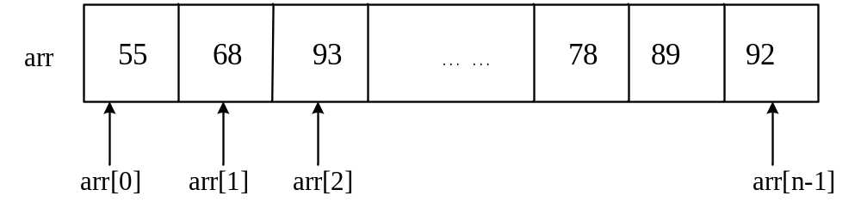
8.3 数据结构
数组可以用来存储具有相同类型的若干关联数据，将这些变量用一个统一的数组名来表示，并通过下标实现对这些变量的分别存取。
图8-6 数组的存储与存取形式

Slide 85
8.3 数据结构
100个变量的求和操作可以使用如下的算法形式来完成，可以看出，形式非常简洁。
int i,arr[100];
int sum = 0;
for(i=0; i<100; i++)
{
sum += arr[i];
}

Slide 86
8.3 数据结构
2.结构体的数据组织
学号 | 姓名 | 性别 | 英语 | 线性代数 | 物理 | 离散数学
1104030308 | 赵 | 男 | 80 | 64 | 81 | 85
1104030309 | 钱 | 男 | 71 | 54 | 83 | 60
1104030301 | 孙 | 女 | 75 | 60 | 83 | 50
1104030317 | 李 | 男 | 81 | 67 | 84 | 60
1104030324 | 周 | 女 | 82 | 72 | 60 | 67
表8-4 学生成绩表

Slide 87
8.3 数据结构
比如针对上述的数据表格，可以针对每一名同学的数据组装成一个结构体类型，以C语言为例，其定义如下：
struct student
{
int number;
char name[20];
char sex[5];
float score[4];
}
通过这种“结构体”，可以将“列式存储方式”改变为“行式存储方式”，从而更利于算法的实现。

Slide 88
8.3 数据结构
8.3.2 数据结构
1.数据结构的概念
数据对象中各数据元素的存在不是孤立的，它们相互之间存在着某些联系，通常把这些联系统称为数据结构。
数据结构由数据元素间的逻辑结构、数据的存储结构以及在这些数据元素上定义的操作组成。
数据结构中的典型形式有数组、栈、队列、链表、树、图、堆、散列表等类型。
数据结构是计算机存储、组织数据的方式，是计算机数据组织方式的一种泛化。
选择合适的数据结构可以带来更高的程序运行及存储效率。

Slide 89
8.3 数据结构
2.数据的逻辑结构
数据可以根据其是否具有底层结构划分成基本类型和构造类型两类，而常见的基本类型有：
整数类型。计算机所定义的、其值属于一定范围的整数
实数类型。又称浮点数类型，计算机所定义的其值属于一定范围的小数。
逻辑类型。取值为真和假，通常用非0整数和0表示，或表示为true和false。
字符类型。取值为计算机所采用的字符集的元素。
指针类型。取值为内存中某存储单元地址，该单元存有某种类型的数据。

Slide 90
8.3 数据结构
构造类型
一个构造类型可分解为若干个元素，每个元素都是一个基本数据类型或又是一个构造类型。
构造类型包括：数组、结构体、共用体（联合）等类型。

Slide 91
8.3 数据结构
3.数据的存储结构
数据的存储结构提供了数据的逻辑结构在计算机存储器中的映像。
根据存储结构，将逻辑上相联系的数据元素按一定的规律存储在相应的存储单元中。
也就是说，数据的存储位置和读写规律体现了数据的逻辑结构。

Slide 92
8.3 数据结构
常见的存储映像方式如下：
顺序方式：将逻辑上相邻的数据元素存储在物理上相邻的存储单元中，逻辑关系通过邻接关系体现。
链接方式：数据元素被作为节点的一部分存储在某个存储单元。每个节点都含有指向逻辑上相邻节点的指针，数据元素之间的逻辑关系通过节点之间的指针链接体现。
索引方式：按照数据元素的序号建立索引表，索引表中存放数据元素的存储地址。
散列方式：数据元素的存储地址与唯一标识该元素的关键字（数据元素的某个或某些数据项）之间具有某种确定的函数关系。

Slide 93
8.3 数据结构
4.数据的运算
数据以一定的方式组织在一起的目的是为了对其进行加工处理，常见的运算有：
插入。在已有数据结构中添加新的数据元素或结点。
删除。删除数据结构中的某个数据元素或结点。
查找。在数据结构中查找某特定数据元素。
排序。按某种特定规律改变数据结构中的数据元素或结点的排列顺序。
更新。改变数据结构中数据元素的值。
数据运算的定义建立在数据的逻辑结构基础上，而运算的具体实现将依赖于数据的存储结构。不同存储结构的数据运算实现方式不同。

Slide 94
8.3 数据结构
算法的构成依赖于数据结构，在解决同一个问题时，采用不同的数据结构往往会导致不同形式的算法，适当的数据结构有助于得到高效的算法。
数据结构是设计和选择算法的基础
算法的设计和选择制约数据结构的确定
[练习与思考8-3]
如果你要编写给100个数排序的程序，你会考虑用什么形式存放数据？为什么？

Slide 95
第8章 算法与程序设计
8.1 算法
8.2 典型问题的算法设计
8.3 数据结构
8.4 程序设计

Slide 96


8.4 程序设计
8.4.1 计算机语言与语言处理系统
1.计算机语言的分类
从发展角度：
机器语言、汇编语言和高级语言
。
从语言自身的特点，高级语言通常分为：
面向过程语言：Cobol、Forturn、Algol、Pascal、Ada、C；面向对象语言：Smalltalk、CLU、C++；
函数式语言：Lisp；
数据流语言：SISAL、VAL；
逻辑语言：Prolog；
字符串语言：SNOBOL；
并发程序设计语言：Concurrent、 Pascal、Modula 2

Slide 97
8.4 程序设计
机器语言
由“0”、“1”二进制代码按一定规则组成的、能被机器直接理解、执行的指令集合。
例如，计算A=15+10 的机器语言程序如下：
10110000 00001111 ： 把15放入累加器A中
00101100 00001010 ： 10与累加器A的值相加，结 果仍放入A中
11110100 ： 结束，停机
缺点：编程工作量大，难学、难记、难修改；
不同计算机的指令系统不同，机器语言通用性差
优点：代码不需要翻译，所占空间少，执行速度快。
Notes:
缺点：编程工作量大，难学、难记、难修改，只适合专业人员使用；由于不同的计算机，其指令系统不同，机器语言随机而异，通用性差，是面向机器的语言。
优点：代码不需要翻译，所占空间少，执行速度快。现在已经没有人用机器语言直接编程了。

Slide 98
8.4 程序设计
汇编语言
使用反映机器指令功能的助记符代替机器语言的符号语言。
例如用ADD表示加、SUB表示减、JMP表示程序跳转等等。
优点：克服了机器语言难读等缺点，保持了其编程质量高、占存储空间少，执行速度快的优点。
缺点：仍然依赖于机器，通用性差。
特点：源程序必须通过汇编程序翻译成机器语言。常用于过程控制等编程。
例如，计算 A=15+10 的汇编语言程序：
MOV A，15 ：把15放入累加器A中
ADD A，10 ：10与累加器A相加，结果存入A中
HLT ：结束，停机
类比：
IP地址
202.120.189.146
机器语言
域名
jsjjc.tongji.edu.cn
汇编语言

Slide 99
8.4 程序设计
高级语言
接近于自然语言和数学公式的程序设计语言。
优点：接近算法语言，易学、易掌握，
可读性好，可维护性强，可靠性高；
可移植性好，重用率高
自动化程度高，编程效率高。
缺点：源程序要通过翻译程序翻译成机器语言，代码不最优。
例如，计算 A=15+10 的BASIC语言程序如下：
A=15+10 ‘ 15与10相加的结果放入A中
PRINT A ‘ 输出A
END ‘ 程序结束
Notes:
程序设计语言从机器语言到高级语言的抽象，带来的主要好处是：
1.高级语言接近算法语言，易学、易掌握，一般工程技术人员只要几周时间的培训就可以胜任程序员的工作；
2.高级语言为程序员提供了结构化程序设计的环境和工具，使得设计出来的程序可读性好，可维护性强，可靠性高；
3.高级语言远离机器语言，与具体的计算机硬件关系不大，因而所写出来的程序可移植性好，重用率高；
4.由于把繁杂琐碎的事务交给了编译程序去做，所以自动化程度高，开发周期短，且程序员得到解脱，可以集中时间和精力去从事对于他们来说更为重要的创造性劳动，以提高程序的质量。

Slide 100

8.4 程序设计
低级语言处理程序
机器语言
源程序
汇编程序
汇编语言
源程序
机器语言程序
（目标程序）
翻译

Slide 101
8.4 程序设计
高级语言翻译程序
同声翻译
解释方式
解释程序
高级语言
源程序
Basic
计算结果
数据
高级语言
源程序
笔译
编译方式
计算结果
C++
连接程序
编译程序
目标
程序
可执行程序
数据
程序库
可脱离编译程序和源程序独立存在并反复使用

Slide 102

8.4 程序设计
8.4.2 面向过程程序设计方法
1.数据结构与算法
程序=数据结构+算法
程序设计过程的四个步骤：
（1）分析问题，建立数学模型。
（2）确定数据结构和算法。
（3）编制程序。
（4）调试程序。

Slide 103
8.4 程序设计
2.结构化程序设计方法
结构化程序设计方法是面向过程编程应遵循的基本方法和原则。主要包括：
①只采用三种基本的程序控制结构（顺序、选择、循环）来编制程序，从而使程序具有良好的结构；
②程序设计自顶而下；
③用结构化程序设计流程图表示算法。

Slide 104

8.4 程序设计
8.4.3 面向对象技术与可视化编程
1.面向对象的基本概念
程序=对象+消息
面向对象的程序设计方法是把数据（状态）和功能（行为）捆绑在一起，形成了对象。
面向对象的三个基本特点：
封装、继承和多态

Slide 105
8.4 程序设计
面向过程和面向对象的区别
面向过程的分解突出过程：
  如何做(How to do )？它强调代码的功能是如何得以完成。
面向对象的分解突出真实世界和抽象的对象：
  做什么(What to do )？它将大量的工作由相应的对象来完成，程序员在应用程序中只需说明要求对象完成的任务。

Slide 106
8.4 程序设计
例如，设计五子棋程序
  面向过程的设计思路就是首先分析问题的步骤：
  1、开始游戏
  2、黑子先走
  3、绘制画面
  4、判断输赢
  5、轮到白子
  6、绘制画面
  7、判断输赢
  8、返回步骤2
  9、输出最后结果
  把上面每个步骤用分别的函数实现，问题就解决了。

Slide 107
8.4 程序设计
  面向对象的设计则是从另外的思路来解决问题。
  整个五子棋可以分为：
  1、黑白双方，这两方的行为是一模一样的
  2、棋盘系统，负责绘制画面
  3、规则系统，负责判定诸如犯规，输赢等
  第一类对象黑白双方（玩家对象）负责接受用户输入，并告知第二类对象棋盘系统（棋盘对象）棋子布局的变化，棋盘对象接收到了棋子的变化就要负责在屏幕上显示出这种变化，同时利用第三类对象规则系统来对棋局进行判定。
  所以，面向对象是以功能来划分问题，而不是步骤。
  功能上的统一保证了面向对象设计的可扩展性。

Slide 108
8.4 程序设计
如果要加入悔棋功能。
面向过程的设计：
  从输入到判断到显示都要改动，甚至步骤之间的顺序都要进行大规模的调整。
面向对象的设计：
  只用改动第二类对象棋盘对象就可以了。棋盘系统保存了黑白双方的棋谱，简单回溯就可以实现悔棋，而显示和规则判断都不用顾及。同时整体对对象功能的调用顺序都没有改变，改动的只是局部。

Slide 109
8.4 程序设计
面向对象程序设计的优点
① 符合人们习惯的思维方法，便于分析复杂而多变化的问题；
② 易于软件的维护和功能的增减；
③ 可重用性好，能用继承的方式减短程序开发所花的时间；
④ 与可视化技术相结合，改善了工作界面，便于与用户交互。

Slide 110

8.4 程序设计
2.可视化程序设计
可视化(Visual)编程以“所见即所得”的编程思想为原则，即随时可以看到结果，程序与结果的调整同步，实现编程工作可视化。可视化编程语言的特点主要表现在两个方面：
基于面向对象的思想，引入了类的概念和事件驱动
基于面向过程的思想，程序开发过程一般步骤为：
  先进行界面的绘制工作
  再基于事件编写程序代码，以响应鼠标、键盘的各种动作。
目前，能进行可视化程序设计的集成开发环境很多，比较常用的有微软的Visual Basic、Visual C++、中文Visual Foxpro、Borland公司的Delphi等。

Slide 111
8.4 程序设计
[练习与思考8-4]
团总支要在学院建立一个图书角，就派文体委员去找一些同学做调查，看看大家都喜欢读哪些书。文体委员让每个同学写出一个自己最想读的书的ISBN号（每本书都有唯一的ISBN号）。因为有一些好书会有很多同学都喜欢，这样就会收集到很多重复的ISBN号，要求每个ISBN号只保留一个，也就说同样的书只买一本。然后再把这些ISBN号从小到大排序，之后将按照排好序的ISBN号去书店买书。请你协助完成“去重”与“排序”的工作。试着用面向过程的方法设计算法，考虑数据结构，并用流程图表达你的设计。

Slide 112

小结

Slide 113
作业
自学实验：
  实验15 用计算机解题——算法
  实验17 仿真计算与MATLAB
大作业3
  算法设计流程图。
  实验教材P245
  7.2综合应用与拓展学习一、3

